Slide 1

WIRTUALIZACJA spotkanie nr 12
2.01.2012

Slide 2
Organizacja wirtualna jest to organizacja, która jest tworzona na zasadzie dobrowolności, a jej uczestnicy wchodzą ze sobą w różnego rodzaju związki, aby osiągnąć wspólny cel <- ???
Czas trwania związku ustalany jest przez każdego z uczestników tworzących organizację.
Decyzję o jej likwidacji może podjąć ten z uczestników, który pierwszy uzna, że istnienie tego związku jest dla niego niekorzystne i pierwszy z niej występuje.
Organizacja wirtualna działa w cyberprzestrzeni, a jej funkcjonowanie wymaga istnienia sieci komputerowej, najczęściej funkcję tę spełnia internet.

Slide 3
Można wydzielić trzy poziomy funkcjonowania organizacji wirtualnej:
Rozszerzanie funkcji realizowanych przez organizację tradycyjną,
Organizacja wirtualna powstaje, aby osiągnąć określony cel,
Organizacja wirtualna jest często tworzona ze względu na cele szkoleniowe.

Slide 4
Tworzone przez ludzi, - tu nie ma różnic w rozpatrywanych typach organizacji.
Działają w nich ludzie, jako podstawowy czynnik twórczy, - i tu też nie ma różnic.
Powołane są do realizacji indywidualnych i zbiorowych celów swych uczestników oraz celów określonych w akcie erekcyjnym - tu występuje różnica, ponieważ organizacje wirtualne nie są tworzone na podstawie aktów erekcyjnych, ale podobnie jak organizacje tradycyjne powoływane są dla realizacji określonego celu lub zbioru celów.
Charakteryzują się podziałem pracy, funkcji, ról organizacji oraz kształtuje ich wewnętrzna struktura - w organizacjach wirtualnych ich struktura wewnętrzna nie jest znana.
Mają człon kierowniczy, czyli system sterujący, którego zadaniem jest koordynacja współdziałania składników za pomocą takich czynności jak: planowanie, organizowanie, motywowanie i kontrolowanie - w organizacjach wirtualnych nie ma takiego podziału, każda organizacja ma swój własny system sterujący, który w zasadzie nie jest znany innym organizacją wchodzącym w skład tego typu organizacji.
Zdolne są do samodzielnego określania i modyfikowania celów oraz sposobu ich realizacji - w organizacji wirtualnej nie można modyfikować samodzielnie celów lecz tylko metody ich realizacji.

Slide 5
Zdolne są osiągania ustalonych tych samych, celów końcowych przy różnych warunkach początkowych i na różnej drodze, czyli są ekwiwalentne - tu różnice nie występują.
Zdolne są do "utrwalenia" sposobów (wzorców) działań i do powtarzalnej, co stanowi podstawę ich instrumentalizacji - w organizacjach wirtualnych takie " utrwalanie" jest realizowane niezmiernie rzadko, wynika to z bardzo dużej mobilności organizacji. W sytuacji kiedy następuje utrwalanie procedur następuje często przekształcenie organizacji wirtualnej w organizacje tradycyjną.
Z otoczenia są one tylko względnie wyodrębnione i traktowane są jako systemy otwarte - tu również nie istnieje różnica między oboma typami organizacji.
Zdolne są do odnowy (wymiany) swych składników oraz zwiększenia swojej sprawności i stopnia zorganizowania, czyli są systemami samoreproduktywnymi i samodoskonalającymi się - tu w zasadzie nie ma różnicy, jednak w organizacjach wirtualnych proces ten realizowany jest niezależnie w poszczególnych organizacjach wchodzących w skład organizacji wirtualnej, również najczęściej ta zdolność do odnowy jest realizowana jest wtedy kiedy organizacja wirtualna w początkowym stanie już nie istnieje.

Slide 6
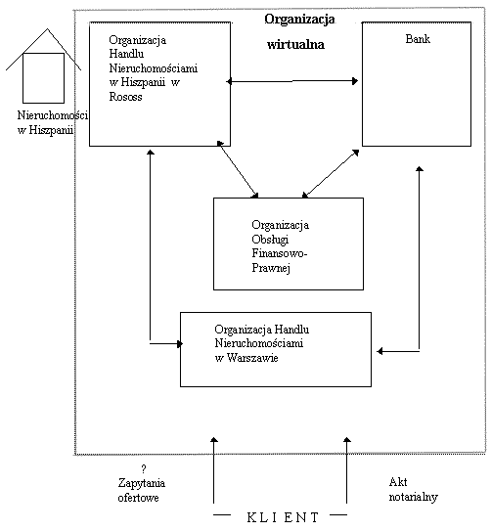

Slide 7
Analiza SWOT
Mocne strony - S | Słabe strony - W
Szanse - O | Zagrożenia - T

